Slide 1
《祭十二郎文》是一篇催人泪下的抒情散文
《古文观止》评论说：“情之至者，自然流为至文。读此等文，须想其一面哭，一面写，字字是血，字字是泪。”
苏轼说：“读韩退之《祭十二郎文》而不堕泪者，其人必不友。”

Slide 2
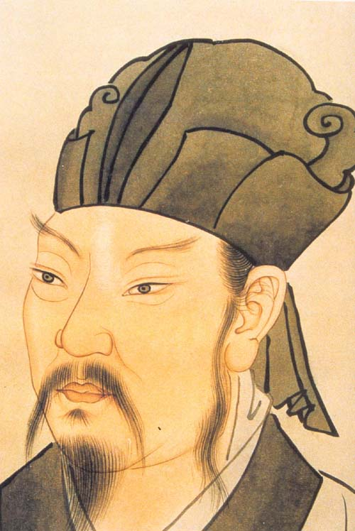
作者简介
韩愈，字退之，今河南孟县人，世称“韩昌黎”；因晚年曾为吏部侍郎，故也称韩吏部。
韩愈倡导的古文运动及其作品对我国古代散文的发展有深渊的影响。他主张文章要言之有物，反对六朝以来的单纯追求形式美的骈俪文章；语言要新颖流畅。
其散文与柳宗元齐名，并称“韩柳”，他是“唐宋八大家”之首。代表做是《马说》《师说》等。

Slide 3
文体知识
韩愈的这篇祭文不拘常格：虽沿用四言，但破駢为散，文意曲折，气势飞动；打破了一般祭文为死者歌功颂德的陈腐旧套，专从骨肉至情方面下笔，写亲人之间的日常琐事，但无不蕴涵一片真情。此文在内容和形式上都有创新的特色。

Slide 4
整体感知
作者把抒情与叙事结合在一起，联系家庭、身世和生活琐事，反复抒写他对亡侄的无限哀痛之情。同时，也饱含着自己凄楚的宦海沉浮的人生感慨。
全文以向死者诉说的口吻写成，哀家族之凋落，哀己身之未老先衰，哀死者之早夭，疑天理疑神明，疑生死之数，极写内心的辛酸悲痛。

Slide 5
文章结构
第一部分,写两人之间的深厚情谊
先从身世和家世的不幸，写幼时孤苦相依；后叙两人的三别三会，终于不得会合而成永别，使作者悔恨无穷，抱憾终生。（1—3段）
第二部分，写十二郎之死
先写对十二郎之死的悲痛，再详叙死因和死期。（４－９段）
第三部分，写对十二郎及其遗孤的吊慰，交代迁葬及教养遗孤等事。（10－12段）

Slide 6
1.第一部分侧重写什么情感？
叔侄深情
2.作者写作此文的目的是为纪念十二郎，为什么要写自己的身世？
答：是为了表现自己和十二郎的之间的深厚亲情，从而表达自己的深深思念。

Slide 7
宾语前置
惟兄嫂是依——只有依靠兄嫂了
注意：“惟（唯）……是……”为语句的一种固定，古今汉语中常见。如：唯你是问，唯才是用，唯 贤是举，等等。

Slide 8
借助文言虚词表达思想感情。
探究学习：本文除借助叙事表达思想感情，还极其准确地借助虚词来表达感情。
语气词的作用：
第一.加重语气，使表达的感情更强烈；
第二.押韵和增强文章的节奏，从而增强作品感染力，更能打动读者的心。

Slide 9
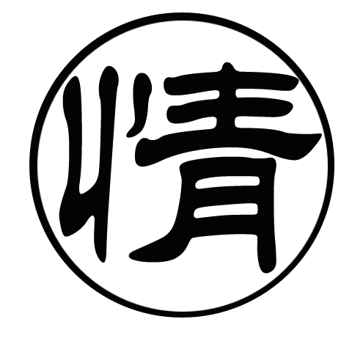
本文写得极度悲痛，请思考作者在悲侄之死的同时，还抒发了哪些悲情？
思念之情
追悔之情
痛悼之情
人生无常
骨肉之情
宦海沉浮
至情之文,千古绝调

Slide 10
情 感
脉 络
①悲家世不幸
（1—3）叔侄情深
②悔“旅食京师”
③叹未老先衰
（4—9）噩耗传来
④恨小病丧命
⑤哀后辈孤苦
（10—12）祭奠亡灵
⑥疚丧葬难周

Slide 11
“感人心者莫先乎情”，一切最动人的文字都是从心底里流淌出来的。今天我们 要学习的《祭十二郎文》就是一篇字字含泪，句句动情的抒情散文，千百年来为人们传诵不绝，成了祭文中的“千古绝调”。大家在读课文时要注意体会作者在文中所表达的深挚感情。

Slide 12
解题
汉魏以来，祭文多仿《诗经》中雅、颂的四字韵语，也有骈文的。韩愈的这篇祭文，虽沿用四言，但文意曲折，气势飞动，打破了一般祭文为死者歌功颂德的陈腐旧套。此文破駢为散，不拘常格，在内容和形式上都有创新的特色。

Slide 13
背景知识
韩愈幼年丧父，靠哥嫂抚养成人。韩愈与其侄十二郎自幼相守，历经患难，感情特别深厚。但成年以后，韩愈四处飘泊，与十二郎很少见面。正当韩愈官运好转，有可能与十二郎相聚的时候，突然传来他的噩耗。韩愈悲痛欲绝，写下这篇祭文。

Slide 14
作者把抒情与叙事结合在一起，联系家庭、身世和生活琐事，反复抒写他对亡侄的无限哀痛之情。同时，也饱含着自己凄楚的宦海沉浮的人生感慨。全文以向死者诉说的口吻写成，哀家族之凋落，哀己身之未老先衰，哀死者之早夭，疑天理疑神明，疑生死之数，乃至疑后嗣之成立，极写内心的辛酸悲痛。

Slide 15
第二段写初闻噩耗时将信将疑，不愿相信又不得不信的心理，尤其显得哀婉动人。文章语意反复而一气贯注，最能体现在特定情景下散文的优长，具有浓厚的抒情色彩。因而在艺术上取得了极大的成功，成为“祭文中千年绝调”(明代茅坤语)。

Slide 16
《古文观止》评论说：“情之至者，自然流为至文。读此等文，须想其一面哭，一面写，字字是血，字字是泪。未尝有意为文，而文无不工。”苏轼说：“读韩退之《祭十二郎文》而不堕泪者，其人必不友。”当然，这些说法未免带有夸张的成分，但本文饱含作者对十二郎的满腔真情，却是确定无疑的。

Slide 17
合作探究
这篇祭文是怎样把叙事和抒情完美的结合在一起的？
总的来说，这篇祭文抒发生离死别之情，深沉真挚，悲哀凄楚，婉转曲折。这得力于作者将叙事、抒情有机地结合在一起：以事显情，融情于事，叙述平常琐事毫不觉得平淡单调，只觉一片哀情出自肺腑，读来催人泪下，这是间接抒情。作者感情不断积蓄，到高潮时，则直接抒情，感情的潮水喷涌而出，令人感动。如课文第5自然段。

Slide 18
揣摩文章第5自然段中的“邪”、“也”、“乎”、“矣”的用法，体会它们在表达感情上的作用。
三个“邪”表明作者难以接受十二郎夭亡的事实，所以用反诘的语气，强化作者极度震惊的心情。
第五句“也”“乎”合用，表明作者仍不相信事实，所以用推断来排除现实的可能性，整个一句用的是假设语气。

Slide 19
第六七句末尾用“乎”，来表示作者的质疑，不愿接受残酷的现实。
第八句末尾用“也”，表明作者始终难以接受事实，陷入了极度的痛苦之中。
第九句前两个“也”连用，表假设，后一个“也”表反问，作者清醒地明白，眼前这一切是事实。

Slide 20
第十一、十二、十三句连用“矣”来表明自己的不解与迷惑，作者实在无法接受残酷的事实。
最后两句末尾用“矣”，相当于“了”，表明天道难测，神机难明，天理不可推究，人的寿命难以预知。

Slide 21
板书设计
家庭
想法
祭十二郎文
身世
（生离死死别的悲哀）
打算
（抒情）
（叙事）

